Slide 1

Projet Digital info
Une application pour se connecter
professionnels avec entrepreneurs

Slide 2




Je suis Léonard Diplôme : développeur web et web mobile Technologie : PHP, JavaScript, sql et Csharp.
Une application réalisée en C#,
Framework asp dote net
En CSS. HTML
library css bootstrap
jQuery
I am Léonard Diploma: web and mobile web developer Technology: PHP, JavaScript, sql and Csharp.

Slide 3
Contexte de formation
Cette formation a été réalisée avec le soutien de l'APSIDE et du centre de formation Simplon.
APSIDE est une entreprise de services du numérique (ESN) qui recrute des développeurs pour des missions de mise en œuvre de projets.
A la fin de ma formation, je souhaite rejoindre une entreprise comme l'APSIDE afin de mettre en pratique mes connaissances et d'acquérir davantage de compétences.
This training was carried out with the support of APSIDE and the Simplon training center. APSIDE is a digital services company (ESN) which recruits developers for project implementation assignments. At the end of my training, I want to join a company like APSIDE in order to put my knowledge into practice and acquire more skills.

Slide 4
Contexte du projet
La société "Digital Info" m'a demandé de concevoir un site internet dédié à la gestion des demandes de qualifications.
Avant mon intervention, l'entreprise ne disposait pas de site professionnel permettant de mettre en relation ces deux types d'acteurs (clients et professionnels), ni d'outils pour suivre l'évolution des projets qui leur étaient confiés.
Mon premier objectif était de créer un site d'inscription des clients et de gestion des projets publiés, ainsi que des abonnements.
Ce site sera utilisé par tous les utilisateurs souhaitant collaborer sur des projets, échanger des compétences et partager des informations.

Slide 5
Présentation du projet
Un projet qui a pour but d'aider des personnes qui ne connaissent rien à la technologie à trouver une personne compétente pour les aider dans leur projet.
A project that aims to help people who know nothing about technology to find a competent person to help them with their project.

Slide 6
Fonctionnement du site
Les professionnels doivent avoir la possibilité de publier des informations les concernant, ainsi que leurs qualifications, s'ils le souhaitent.
Ils peuvent enregistrer leur un brochure ou cv sur leur profil, et également mettre en avant leurs compétences.
Les clients ont la possibilité de souscrire à un abonnement, d'enregistrer leurs projets en ligne et de publier des demandes d'expertise sur leurs projets à partir de leurs profils.
Le fonctionnement du site doit être intuitif.

Slide 7
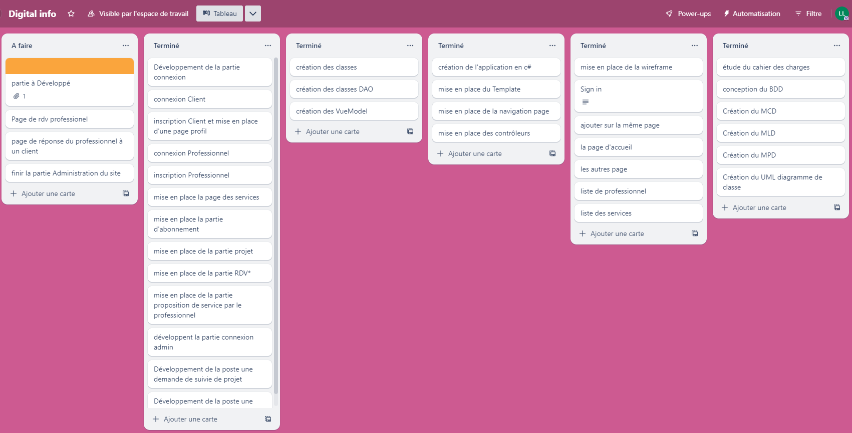
Plan du site de réalisation

Slide 8
Conception du projet (merise)
Modèle conceptuel de données(MCP) qui met en évidence les relations entre les entités.
Highlight relationships between entities
Exemple :
Un client est lié à zéro ou plusieurs abonnements. Un abonnement est lié à un client.

Slide 9
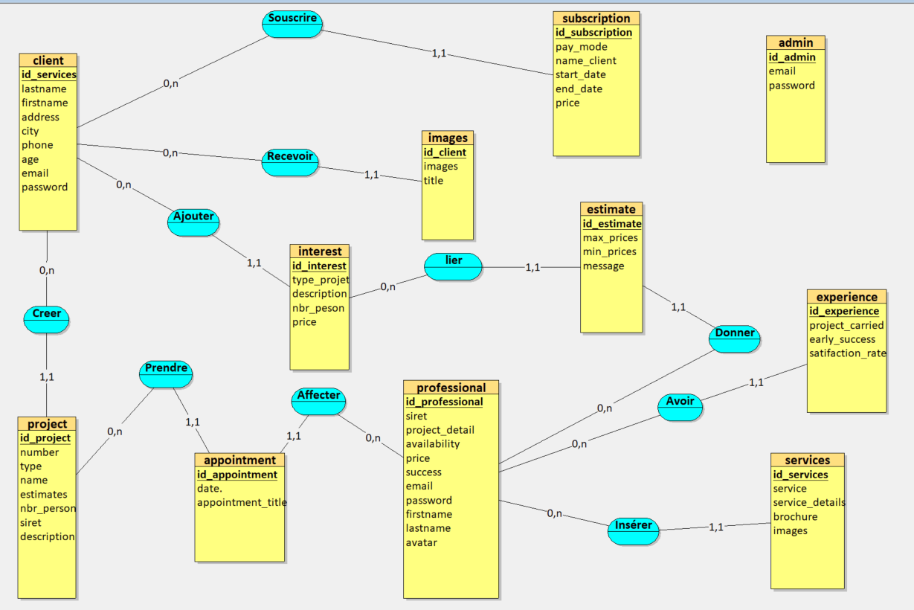

Slide 10
Conception du projet (merise)
Modèle logique de données (MLD) qui met en évidence les relations entre les entités avec des clés de contrainte et des identifiants correspondants
Highlight relationships between entities with foreign keys.

Slide 11
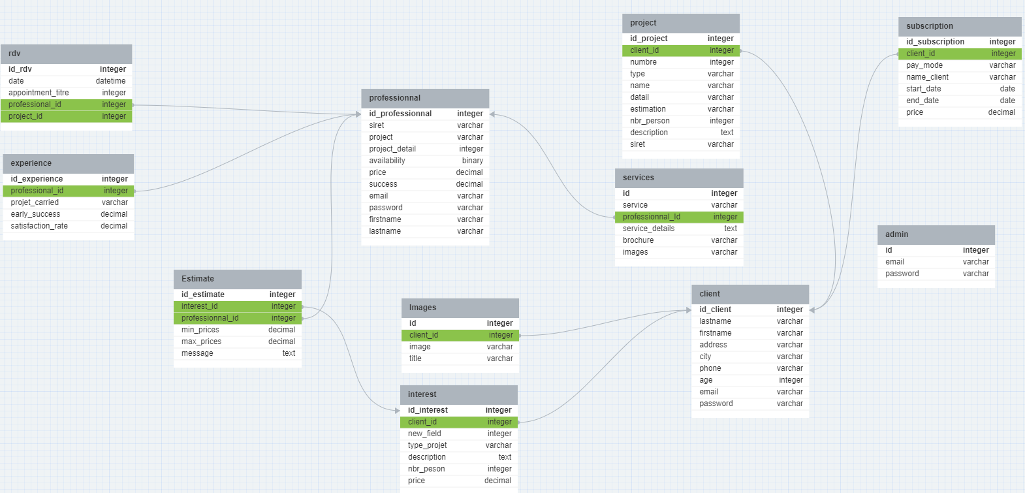

Slide 12
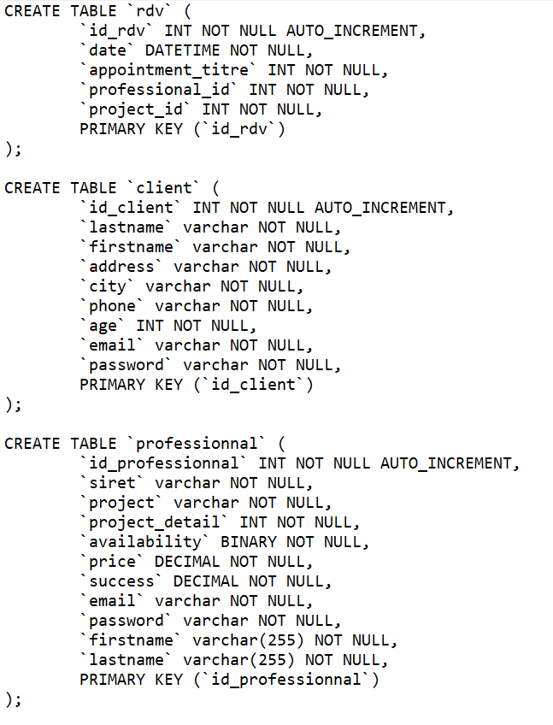
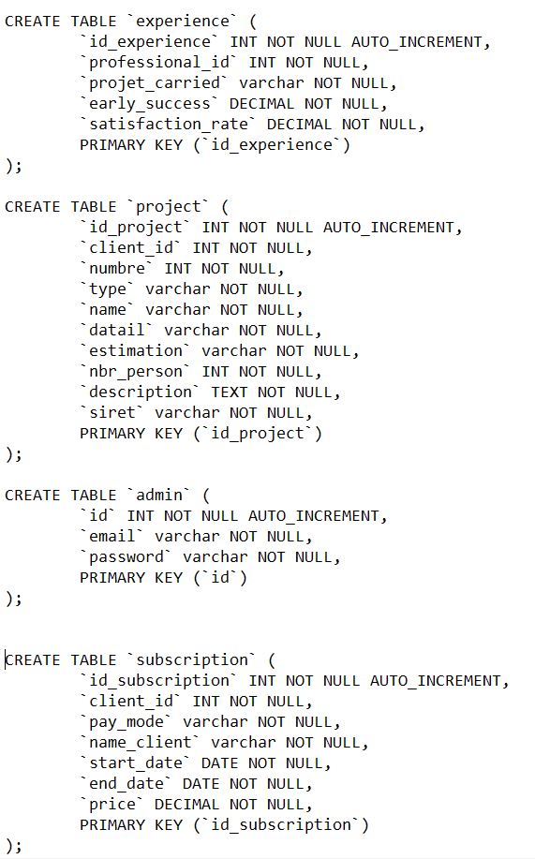
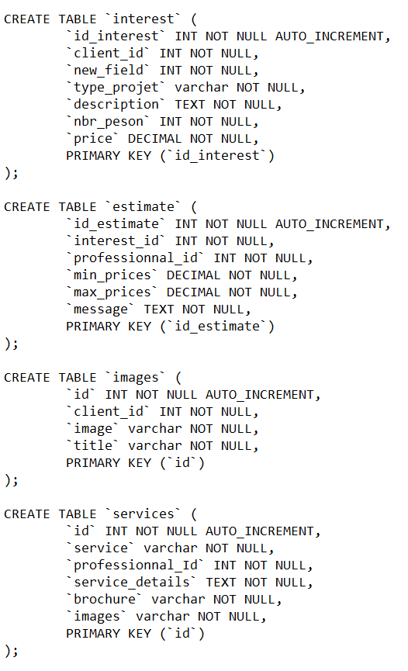
Conception du projet (merise)
Modèle physique de données (MPD) création de la base de données avec toutes les informations
Physical data model MPD creation of the database with all the information

Slide 13
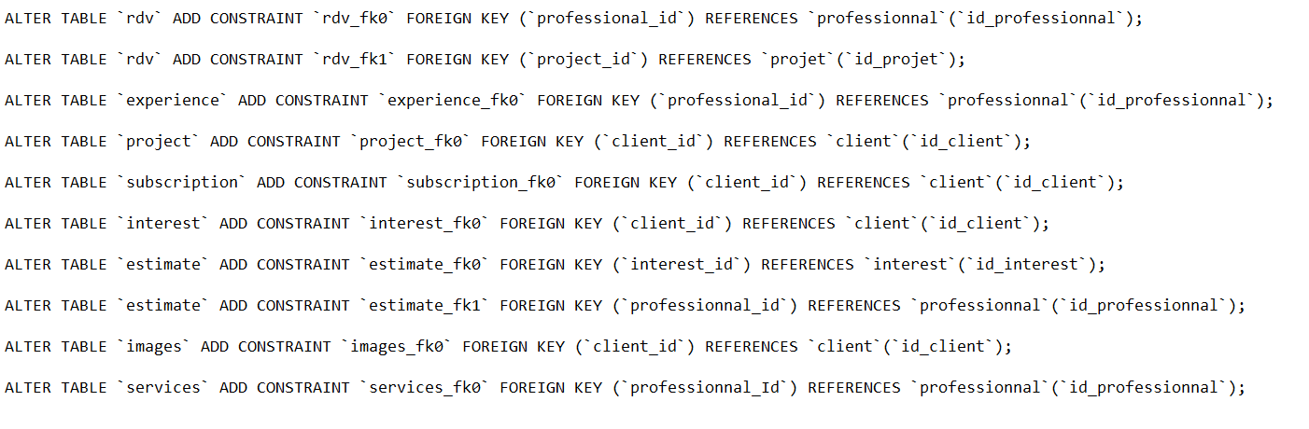
Conception du projet (merise)

Slide 14
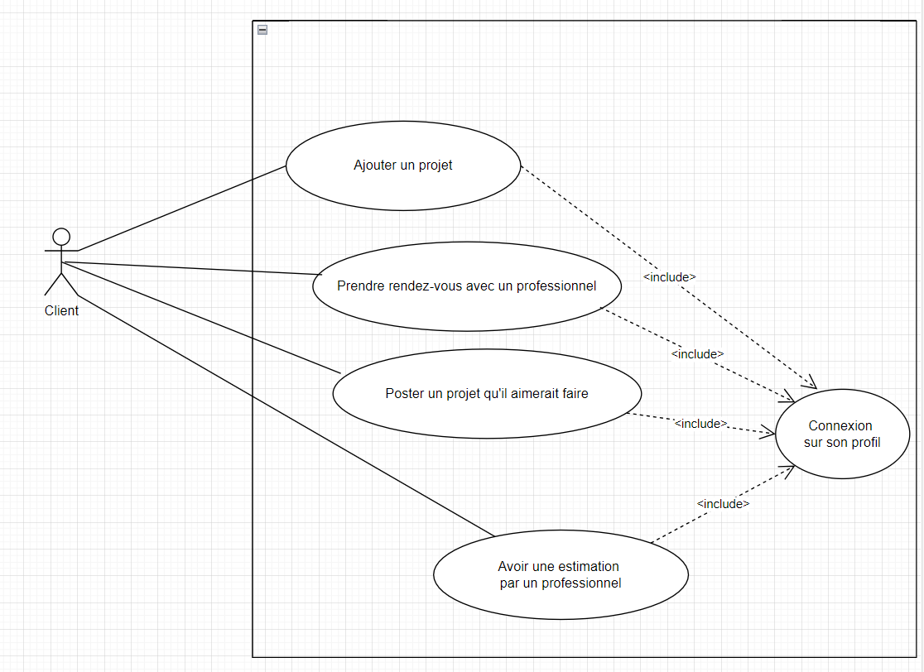
Diagramme de Cas d’utilisation
Les cas d'utilisation du client.
Comment le client interagit avec le système.
how the customer interacts with the system

Slide 15
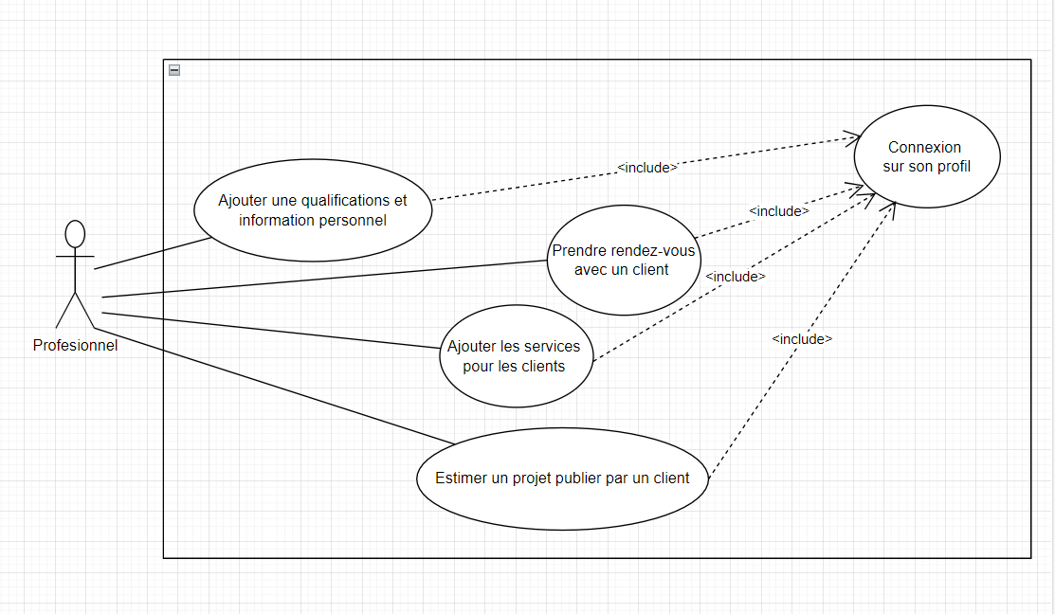
Diagramme de Cas d’utilisation
Les cas d'utilisation du professionnel.
Comment le professionnel interagit avec le système.
How the professional interacts with the system.

Slide 16
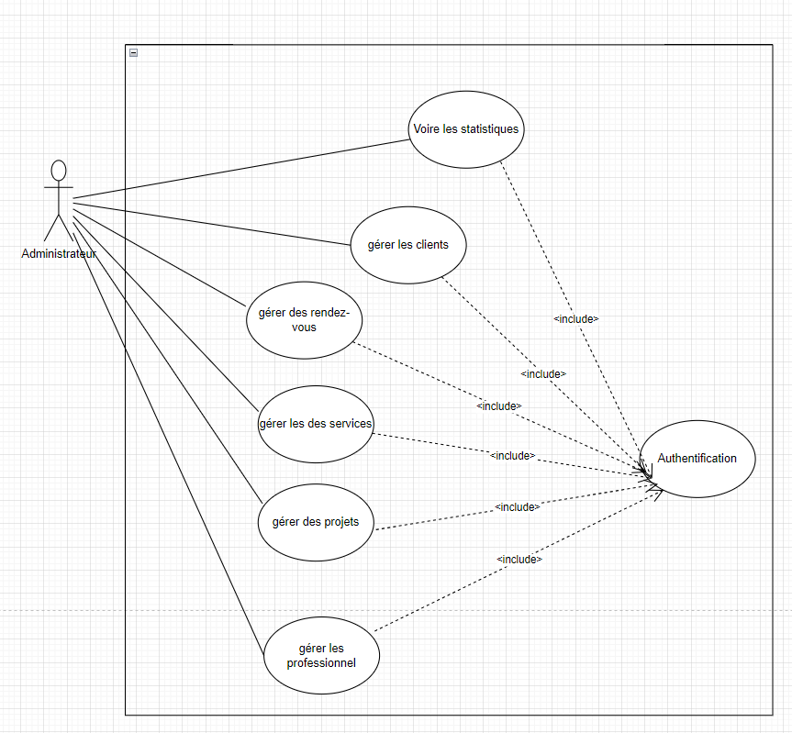
Diagramme de Cas d’utilisation
Les cas d'utilisation de l'Administrateur.
Les possibilités de l'administrateur dans le système.
The possibilities of the administrator in the system.

Slide 17
Conception du projet (UML)
Mettre en évidence les relations entre les classes du système.
Highlight the relationships between classes in the system.
Exemple : Un client souscrit à plusieurs abonnements et un abonnement ne peut être associé qu'à un seul client
A customer subscribes to several subscriptions and a subscription can be associated with only one customer

Slide 18
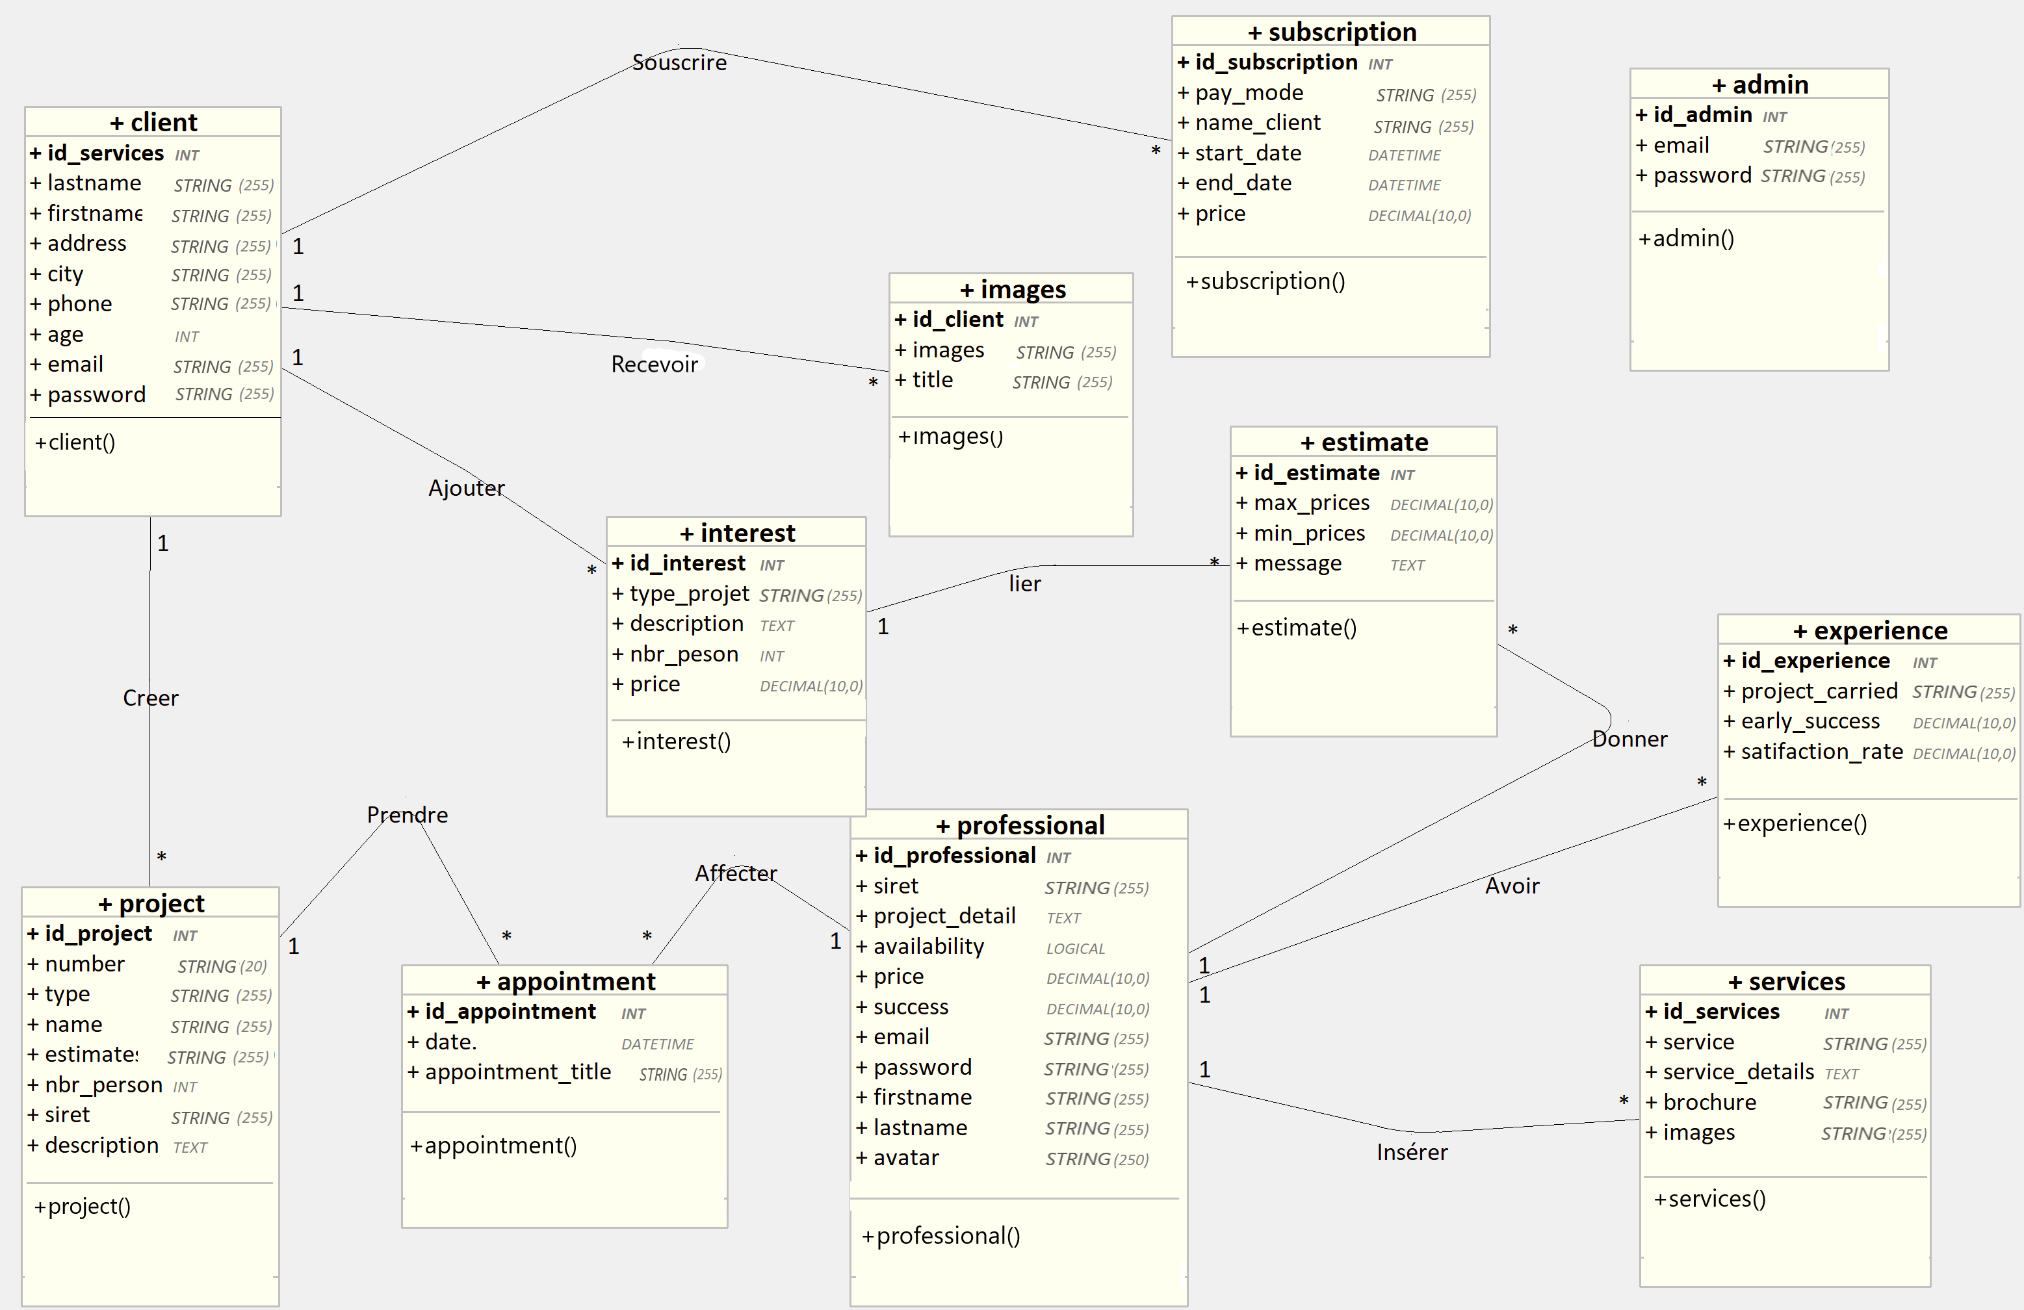

Slide 19
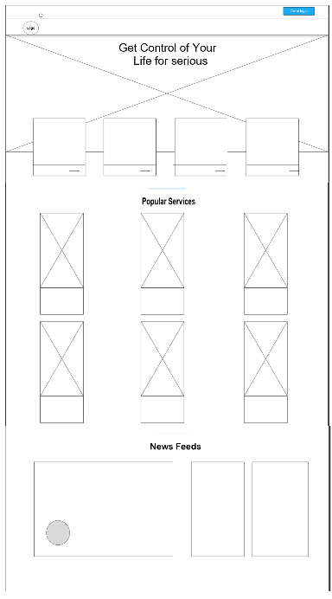
Wireframes
Page d'accueil
home page project

Slide 20
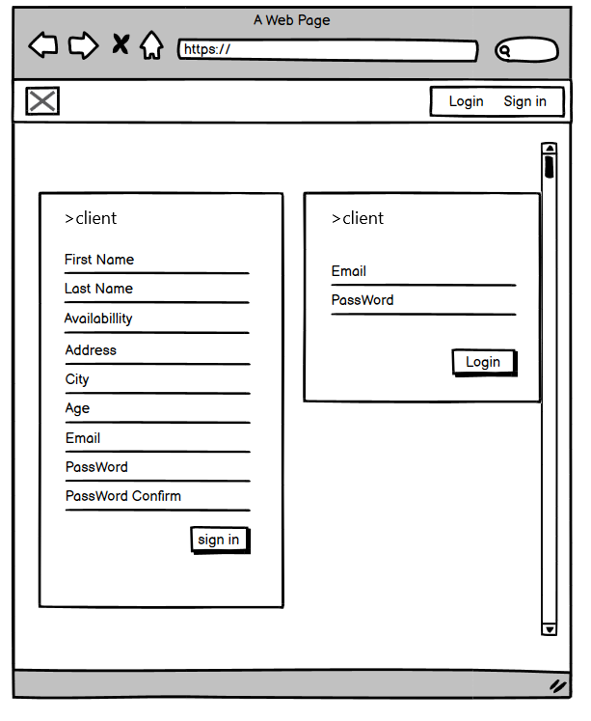
Wireframes
Page de connexion au profil client
Page of login profile client

Slide 21
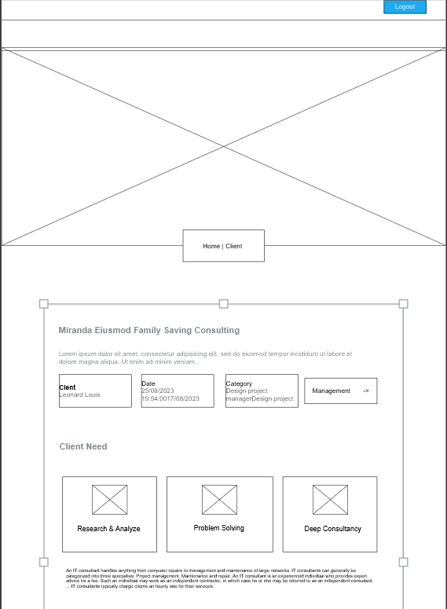
Wireframes
Page de profil client.
Page of client profile

Slide 22
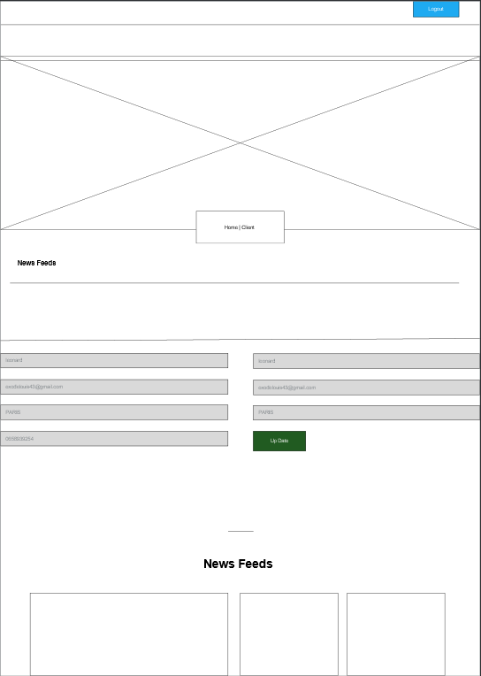
Wireframes
Page de modification des informations du profil.
Page of Edit profile information

Slide 23
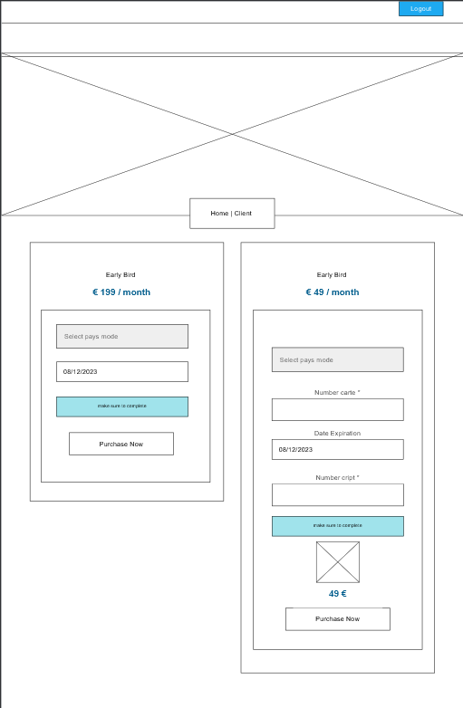
Wireframes
Page d‘abonnement client.
Customer subscription page

Slide 24
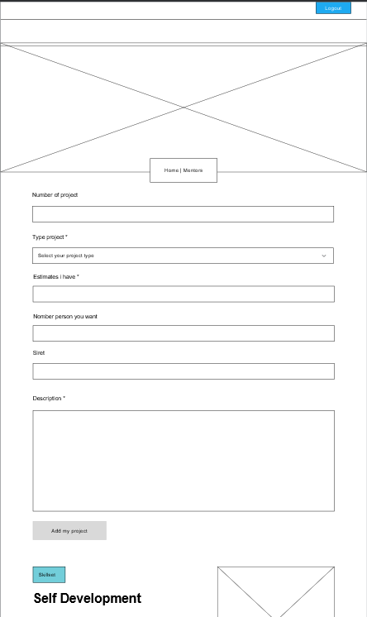
Wireframes
Page d‘ajout de Projet du client.
Customer add project page

Slide 25
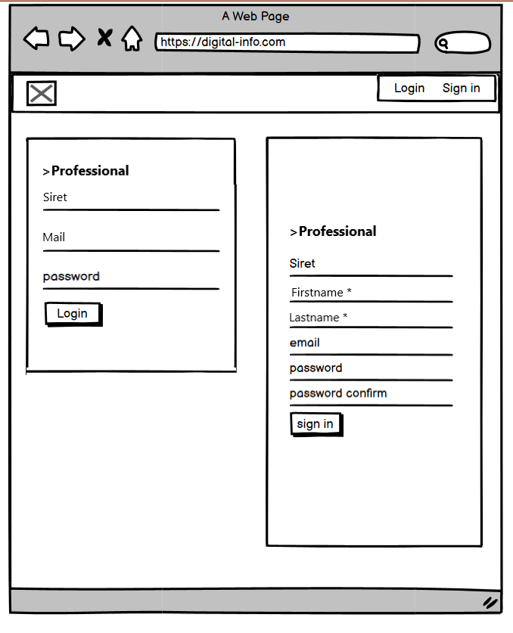
Wireframes
Page de connexion au profil professionnel
Page of login profile professional

Slide 26
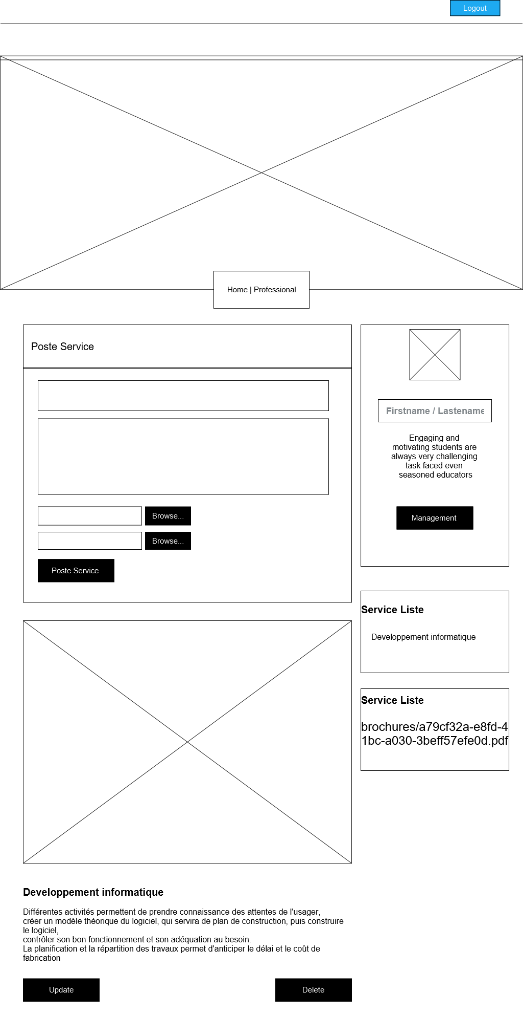
Wireframes
Page de profil professionnel
Professional profile page

Slide 27
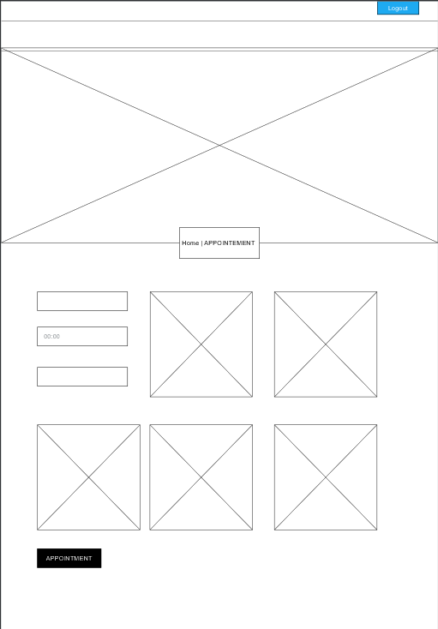
Wireframes
Page de rendez-vous.
Appointment page.

Slide 28
Programmation (exemple de code)
Pour la programmation, j'ai commencé par créer les parties modèle de l'application, incluant les classes, les constructeurs, les attributs, les classes DAO et les méthodes CRUD.
J'ai utilisé une maquette pour faciliter le développement et le responsive des pages.
J'ai ensuite mis en place les contrôleurs, créé les constructeurs et développé les pages associées aux actions de chaque méthode.

Slide 29
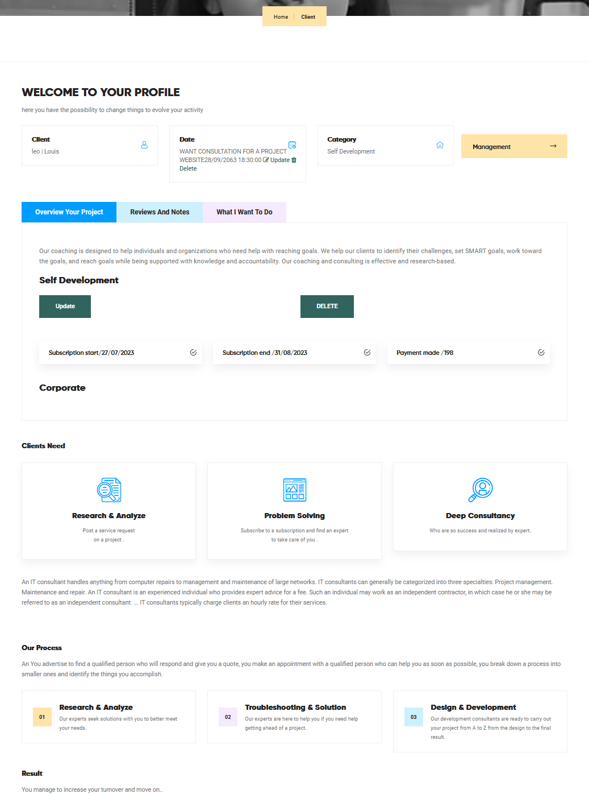
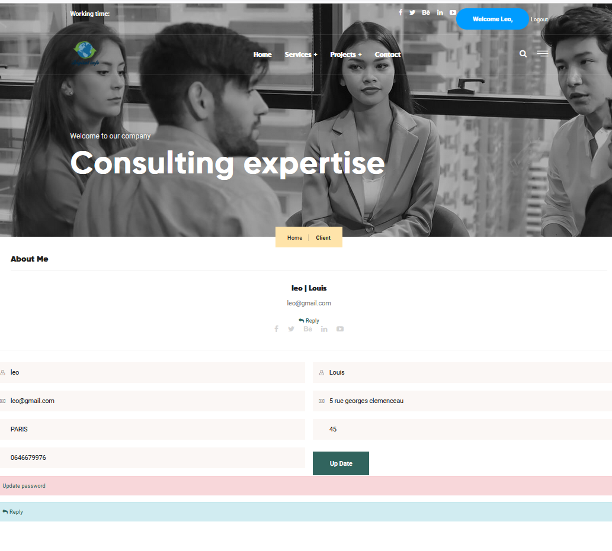
Les pages client

Slide 30
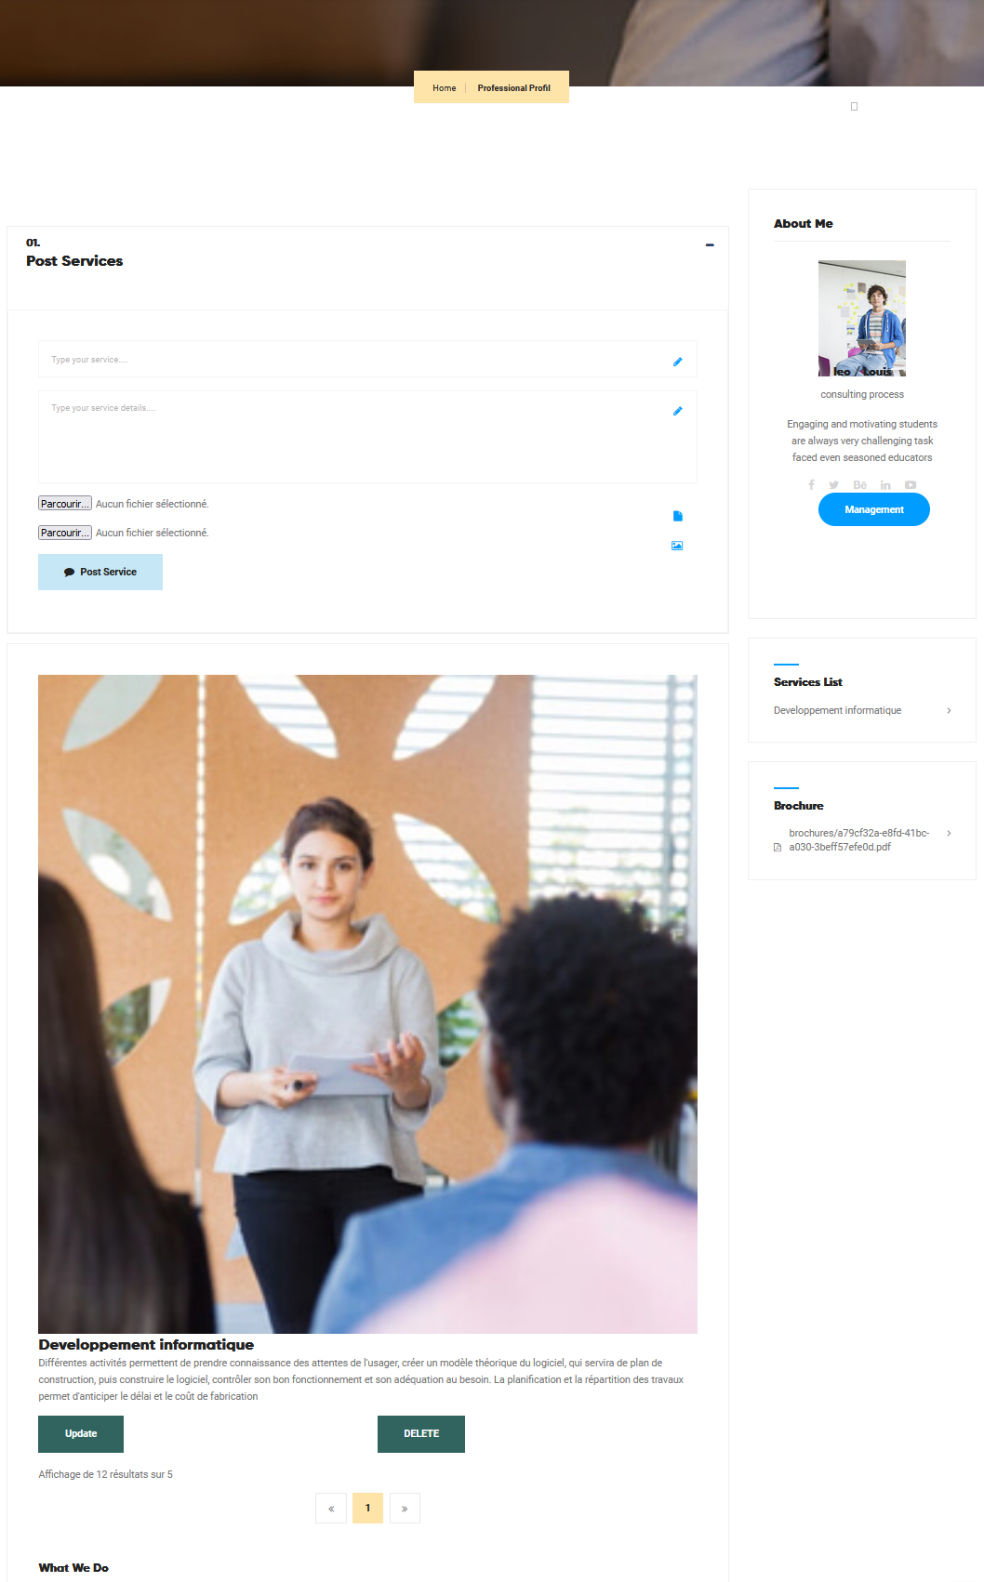
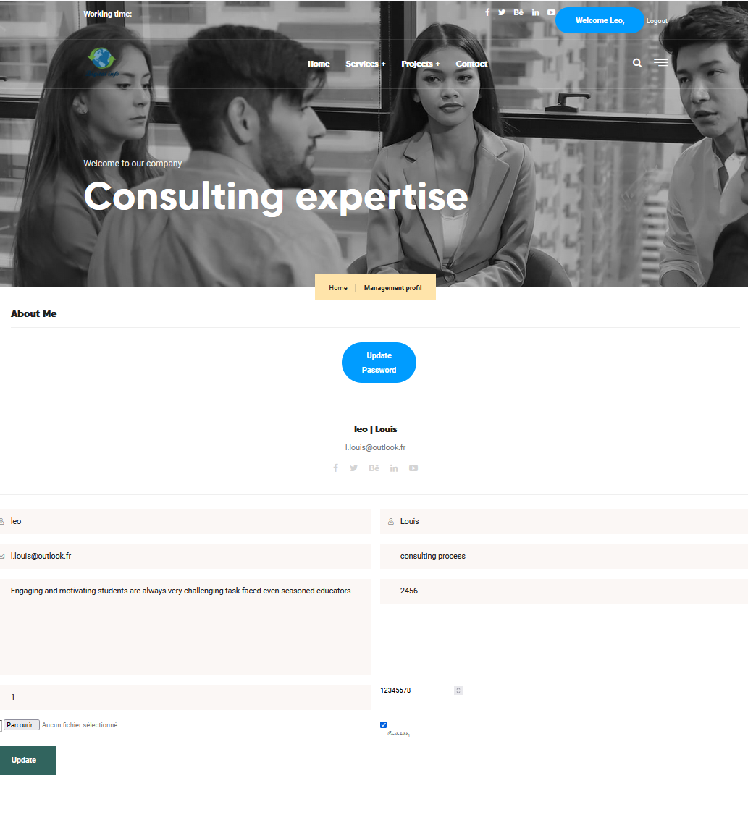
Les pages Professionnel

Slide 31
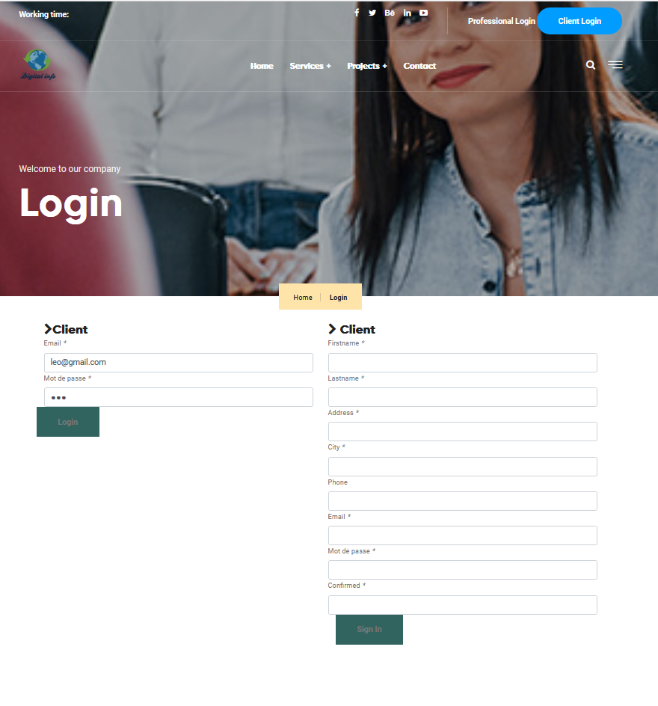
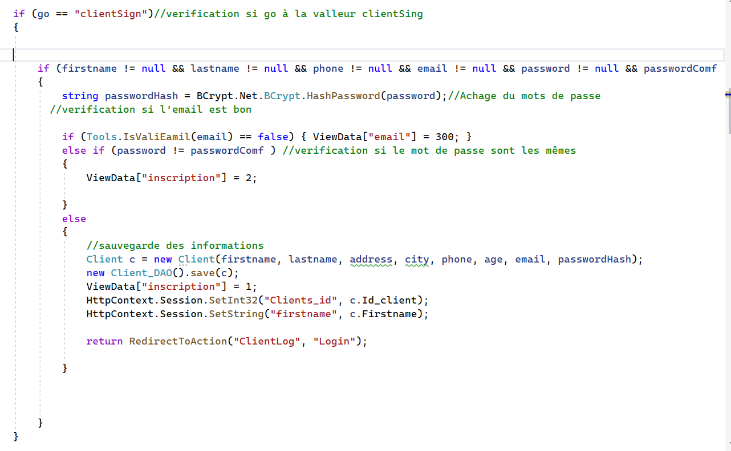
Présentation et test du projet
Inscription client code :

Slide 32
Présentation et test du projet
Testez les fonctionnalités d’enregistrement des clients :
Testez les fonctionnalités de connexion client :
Testez les fonctionnalités d'abonnement, d'ajout de projet et de prise de rendez-vous :
Testez les fonctionnalités d’inscription professionnelle :
Testez les fonctionnalités de connexion professionnelle :
Testez les fonctionnalités de la proposition de service :

Slide 33
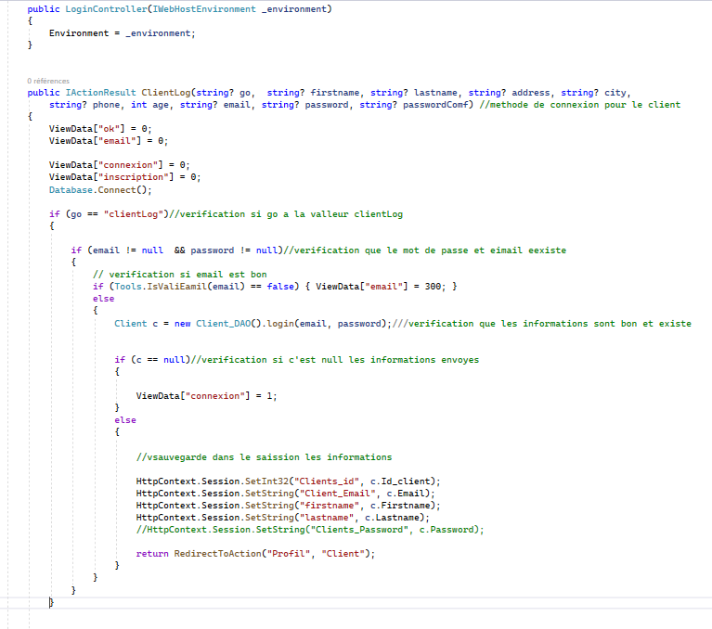
Exemple de code
Cette condition permet de déterminer si l'utilisateur est connecté. Si oui, il est redirigé vers sa page de profil ; sinon, il est redirigé vers la page de connexion

Slide 34
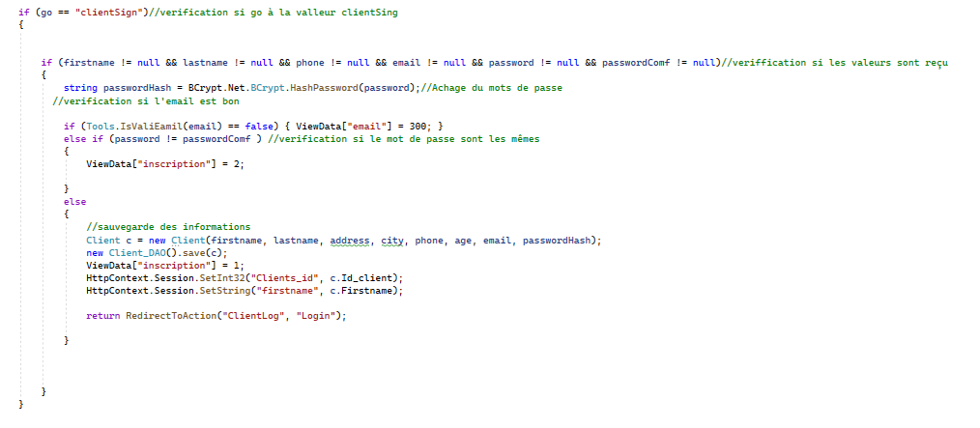
Exemple de code
Cette condition permet de déterminer si l'utilisateur a bien envoyer ces informations . Si oui, il l’envois pas de message d’erreur et il peux se connecter; sinon, il l’envois un message d’erreur.

Slide 35
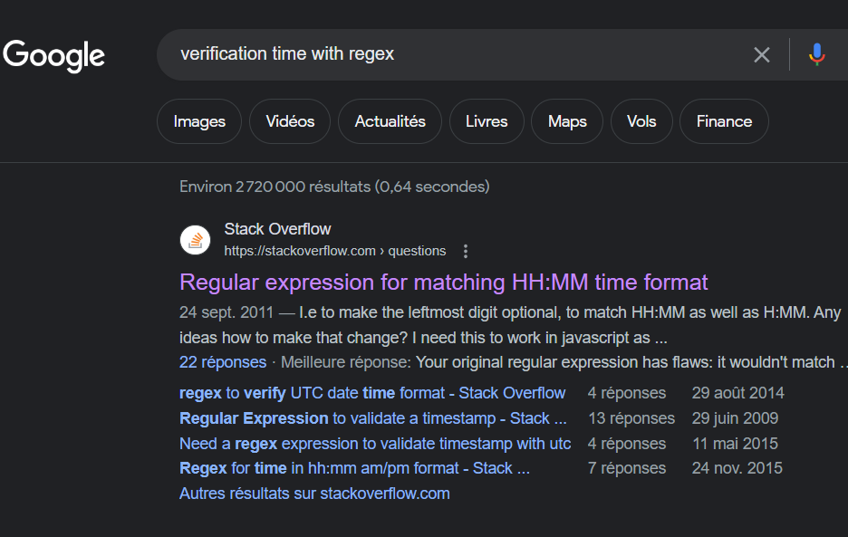
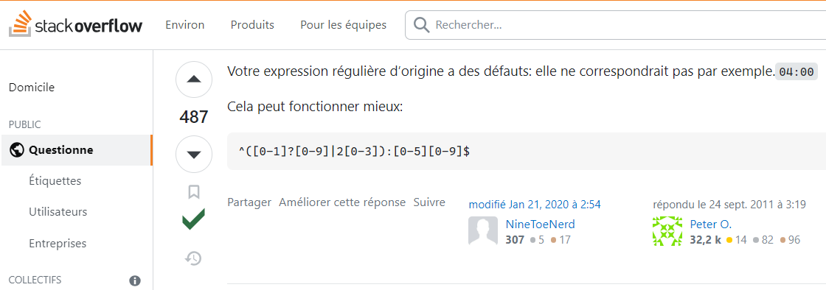
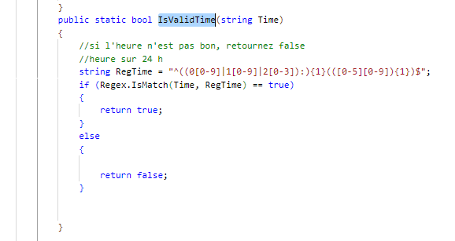
Recherche et solution

Slide 36
Conclusion
J’en retiens principalement l’importance de créer des bases de données lisibles aussi une méthode de travail logique.
Il est important de souligner que j’ai bien apprécié cette formation, grâce à elle j’ai appris à m’auto-former, ce qui me permettra de progresser continuellement et me spécialiser dans certains langages comme java, c#.

